Slide 1


Slide 2



团队介绍
王铭禹（队长）
电子科技大学研二
DCIC消费者人群画像-信用智能评分 线上top3
团队名称：
西源大道2006号
郑书剑
电子科技大学研二
DCIC消费者人群画像-信用智能评分 top10
刘翔宇
东南大学研二，本科毕业于电子科技大学
第十一届全国大学生智能汽车竞赛 一等奖（第一名）
第15届中国研究生数学建模竞赛 二等奖

Slide 3
算法核心设计思想
赛题解析
探索性数据分析
特征工程 &
建模思路

Slide 4
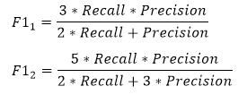

赛题解析
线上评分：
$$score=0.4F1_{1}+0.6F1_{2}$$
可以分解为两个子任务：
子任务1为用户对品类的购买意向预测，子任务2为对用户有购买意向的品类下的店铺预测子任务2依赖于子任务1。
预测目标是用户在未来一周购买某品类下的店铺，我们初始建模过程中发现，预测用户未来一周购买商品能取得不错的效果，原因是商品和店铺是强耦合关系，商品和品类是被包含关系。

Slide 5
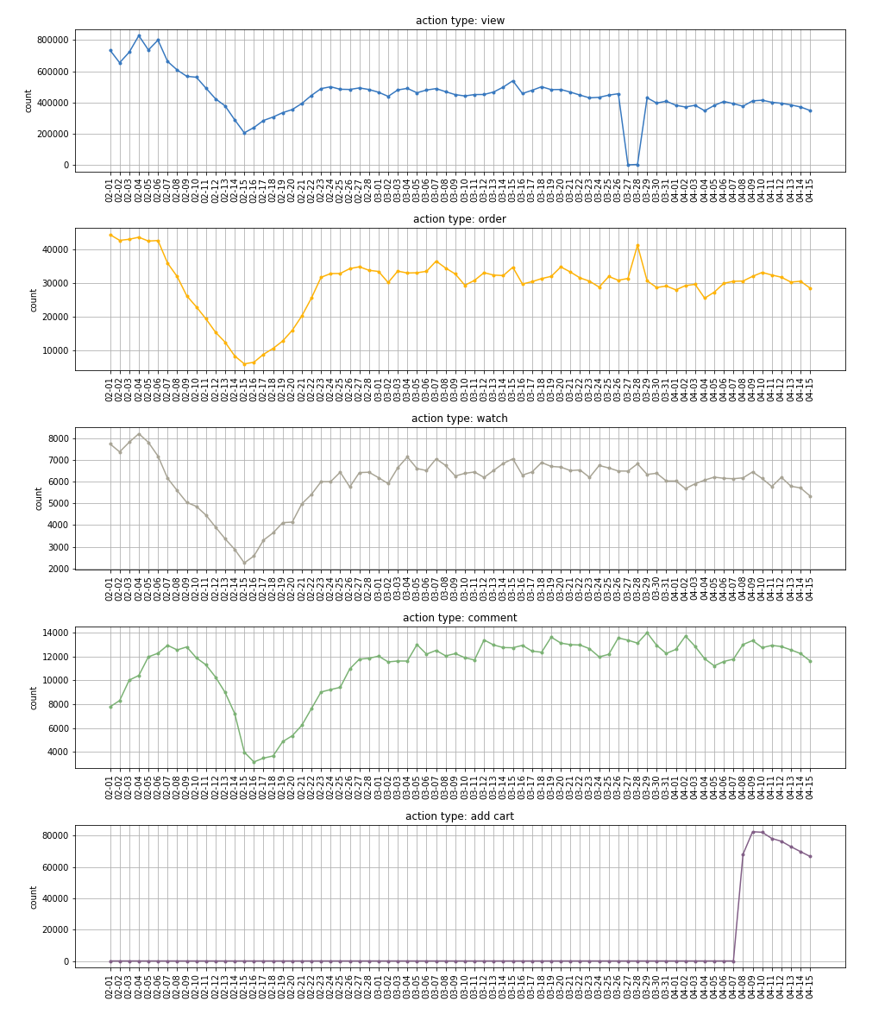
探索性数据分析
浏览
数据总体情况
数据中包含春节，导致用户行为有明显异常，需要剔除
用户浏览数据中03-27和03-28这两天出现明显异常
加购物车行为数据缺失较多
用户行为在星期尺度上无明显的周期趋势
下单
关注
评论
加购物车

Slide 6
特征工程与建模思路
上市
时间
商品
品类
省
市
商品/店铺数据
店铺
粉丝数
行为
类型
年龄
行为
事件
用户数据
县
性别
会员
数
行为特征
店铺
评分
城市
等级
会员
等级
主营
品类
用户对商品行为时间特征总和：将同一用户对同一商品的行为时间做加和
其他时间特征：商品上市时间、店铺开店时间、用户注册时间作为数值特征
用户购买行为转化率
商品被购买行为转化率
用户某行为占其他行为加和的比例
全部用户对某商品的行为占全部用户对该商品其他行为加和的比例

Slide 7
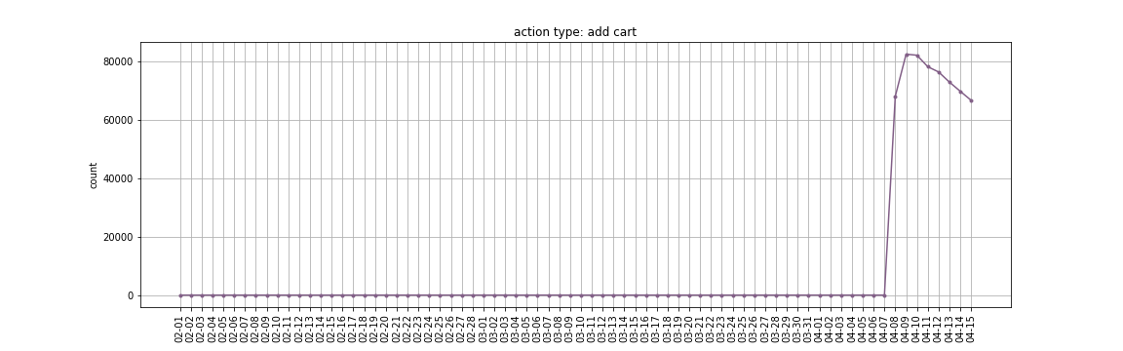
特征工程与建模思路
缺失值这么多的加购行为数据是否当做脏数据去掉？
冷启动问题
将近1/5的用户从未在训练集中出现过

Slide 8
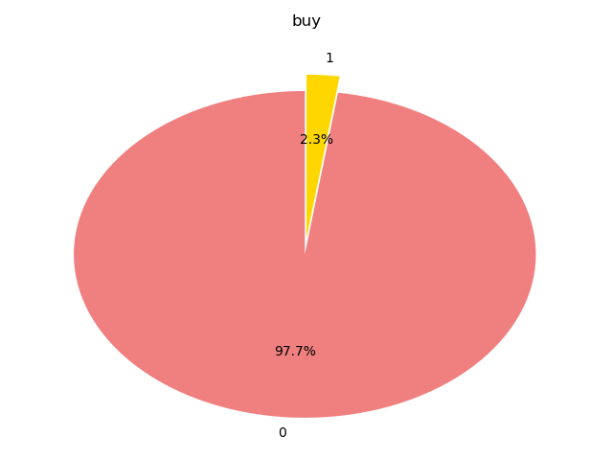
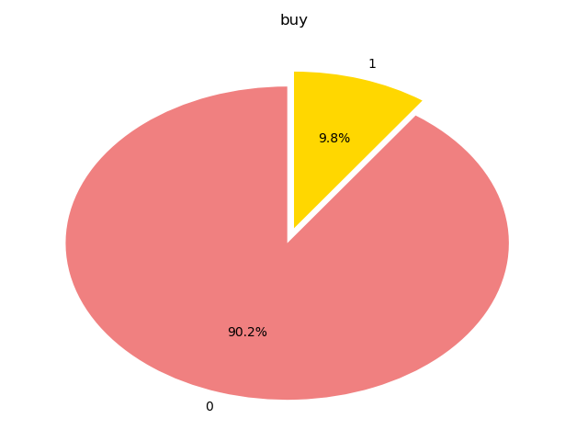
特征工程与建模思路
4.8-4.10无加购行为用户购买转化率
4.8-4.10有加购行为用户购买转化率

Slide 9

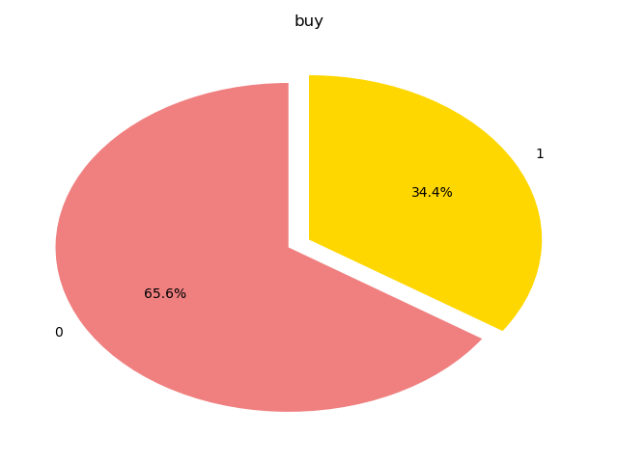
特征工程与建模思路
4.8-4.10无加购行为的商品转化率
4.8-4.10有加购行为的商品转化率

Slide 10
特征工程与建模思路
为什么用行为表最后五天数据而不是最后一周数据打标签？ 通过实验结果得出的结果
优点：利用加购行为一定程度上解决冷启动
缺点：无法做线下验证

Slide 11
特征工程与建模思路
建模方案：
特征提取区间
标签区间
训练集：
3.14---4.10
4.11-4.15
特征提取区间
标签区间
测试集：
3.19---4.15
4.16-4.22

Slide 12
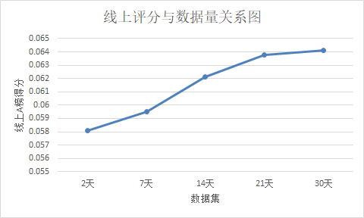
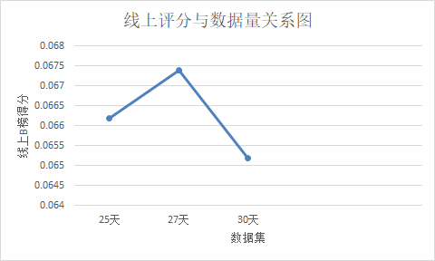
特征工程与建模思路
是否使用用户行为数据越多越好？
使用多少天的用户行为数据比较合适？
A榜线上评分与用户行为数据量关系
B榜线上评分与用户行为数据量关系

Slide 13
比赛经验总结
怎样使用数据非常重要
使用什么样的数据非常重要
数据 > 模型 > 特征

